Slide 1


Сличение лабораторий индивидуального дозиметрического контроля АЭС
НАЦИОНАЛЬНЫЙ ИССЛЕДОВАТЕЛЬСКИЙ ЦЕНТР«КУРЧАТОВСКИЙ ИНСТИТУТ»
Институт физики высоких энергий имени А.А. Логунова
Национального исследовательского центра
«Курчатовский институт»
ООО «АтомПромИнжиниринг»
Алексеев А. Г.*, Пикалов В. А.
*alexeev1956@yandex.ru

Slide 2
Институт физики высоких энергий имени А.А. Логунова
Национального исследовательского центра «Курчатовский институт»
В 2021г. было проведено очередное (4-е) межлабораторное сличительное испытание (МСИ) по измерению индивидуального эквивалента дозы Hp(10) фотонного излучения (объект контроля -персонал) среди отделов радиационной безопасности (ОРБ) атомных станций (АС) АО Концерна «Росэнергоатом».
В соответствии с условиями аккредитации участие испытательной лаборатории в МСИ является безусловным обязательным критерием при её аккредитации.
Результаты предыдущего сличения (3-го) докладывались на ППСР-2017.
(https://ppsr.pro/gallery/collection_of_theses_2017.pdf).

Slide 3
Институт физики высоких энергий имени А.А. Логунова
Национального исследовательского центра «Курчатовский институт»
Учитывая предыдущий опыт МСИ
АО Концерн «Росэнергоатом» (Заказчик) поставил перед организатором
сличения новые условия по техническому исполнению программы МСИ.
Заказчик дополнительно предъявляет условия обязательной калибровки или облучения с использованием Государственного первичного эталона единиц поглощенной дозы и мощности поглощенной дозы фотонного и электронного излучений ГЭТ 38-2011.
Погрешность передачи единицы Hp(10) не должно превышает 5%, при этом облучение должно проводится в условиях значительного (заметного) вклада рассеянного фотонного излучения.
Число экспозиций -11; от 0,1 до 200 мЗв
Число облучаемых дозиметров в экспозиции – 6шт.

Slide 4
Институт физики высоких энергий имени А.А. Логунова
Национального исследовательского центра «Курчатовский институт»
Реализация программы МСИ
В работе использовалось два компаратора:
ТЛД (ДТГ-4 в кассете ДТУ); считывание показаний осуществлялось с помощью HARSHAU-3500 (МГУ, г.Москва); предел относительной неопределенности передачи единицы дозы 3% при (Р=0,95, охвате 2).
ионизационная камера TM30013 в составе дозиметра универсального PTW Unidos Webline T10021, Рег. № 37971-08. (МРНЦ им. А.Ф. Цыба (г.Обнинск). , Предел относительной погрешность 2% при (Р=0,95, охвате 2).
Область облучения составляла 40х40 см.
Однородность поля облучения не хуже 2,5 %.

Slide 5
Институт физики высоких энергий имени А.А. Логунова
Национального исследовательского центра «Курчатовский институт»
Используемые СИ
Государственный первичный эталон единиц поглощенной дозы и мощности поглощенной дозы фотонного и электронного излучения ГЭТ 38-2011. (ВНИИФТРИ) Погрешность передачи единицы 3%.
Для калибровки и поверки
Облучательская установка.
Медицинский радиологический научный центр им. А.Ф. Цыба.
Для облучения.
ТЛД ( ДТГ-4 в кассете ДТУ); HARSHAU-3500 ( принадлежит МГУ) .
В качестве компаратора
PTW Unidos Webline T10021 (Рег. № 37971-08) Зв№ 000674, поверен №4/410-2893-20 (до 19 ноября 2022г.) предел относительной погрешность 2% при (Р=0,95, охвате 2).
В качестве компаратора

Slide 6
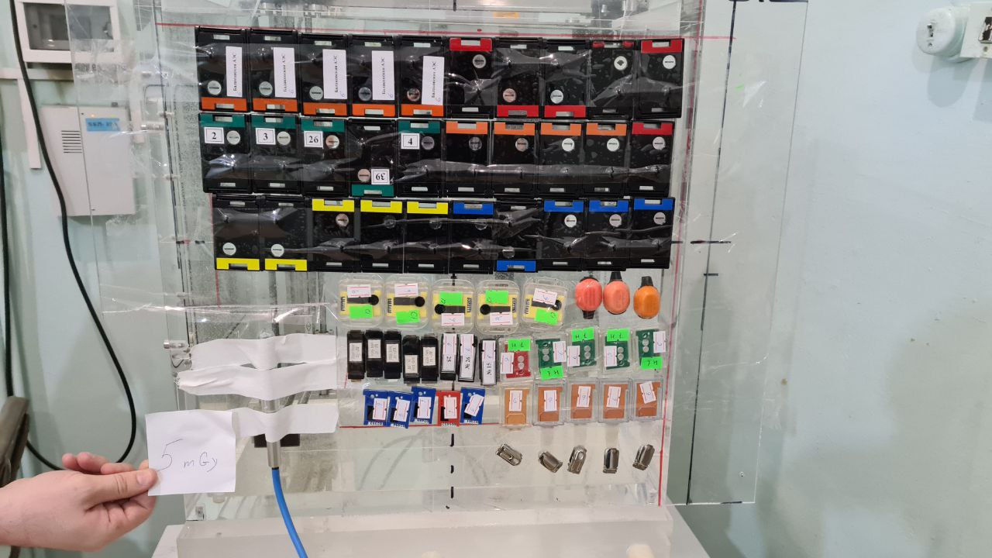
Институт физики высоких энергий имени А.А. Логунова
Национального исследовательского центра «Курчатовский институт»
Выполнялось одновременно облучение дозиметров всех участников сличения .
Это обеспечивало однородность приписанных значений для всех участников
тест-сличения.
Каждое облучение сопровождалось измерением дозы с помощью компараторов.

Slide 7
Институт физики высоких энергий имени А.А. Логунова
Национального исследовательского центра «Курчатовский институт»
В МСИ участвовало 11 филиалов Концерна «Росэнергоатом».
1. ТЛД «RADOS», с детекторами ДТГ-4.
Комплекс индивидуального дозиметрического контроля «RADOS». Считыватель RE-2000
2. ТЛ дозиметры серии 8814 включающих двухэлементные карты модели 0110 с детекторами ТЛД-100 . Системы термолюминесцентные дозиметрические автоматизированные Harshaw моделей 6600, 6600 Lite, 6600Plus
3. Комплект ДПГ-03 с термолюминесцентными детекторами ТЛД-500К. Комплект дозиметров термолюминесцентных КТД-02М.

Slide 8
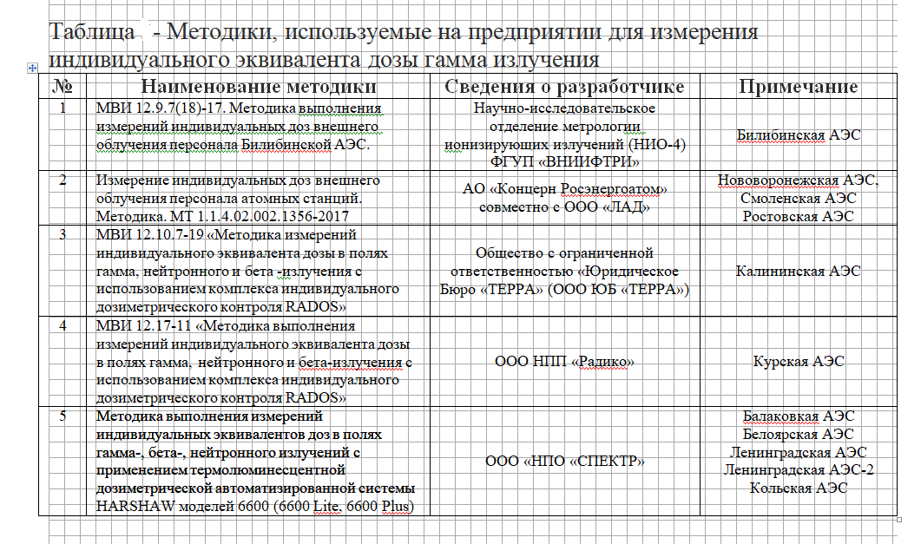
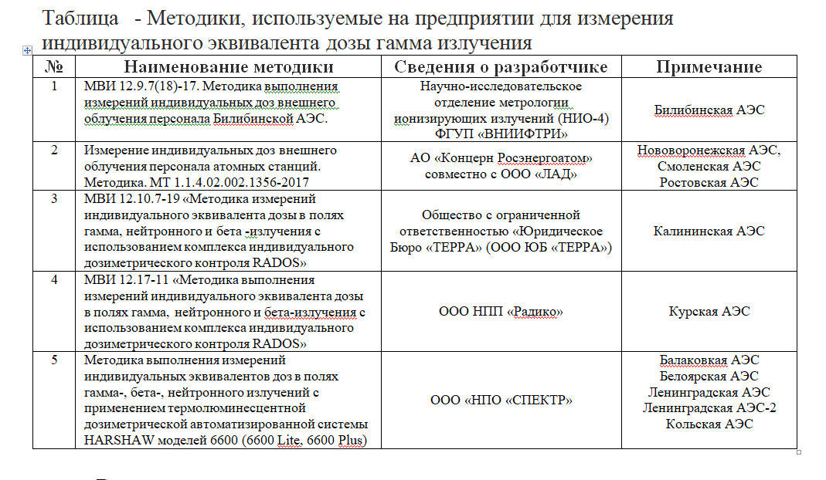
Институт физики высоких энергий имени А.А. Логунова
Национального исследовательского центра «Курчатовский институт»
Тип ионов | ¹² C ⁶⁺
Метод вывода | Медленный вывод из ускорителя У-70
Диапазон энергий извлечения ионов углерода, МэВ/нуклон | от 200 до 450 (6 ступеней)
Диапазон пробегов ионов в воде, мм | от 5 до 300
Количество частиц в одном цикле вывода | до 3.0 ⋅10⁹
Общая погрешность накопленной дозы в мишени, % | менее 5

Slide 9
Институт физики высоких энергий имени А.А. Логунова
Национального исследовательского центра «Курчатовский институт»
Результаты
При анализе результатов при малых дозах (менее 1 мЗв) участники МСИ были не в равных условиях.
Если в результате измерения Нр(10)<1,5×Н_{р ф}(10) , то в соответствии с п. 7-9 приложения 5 МУ 2.6.5.28-2016 принимается , что Нр(10)=0.

Slide 10
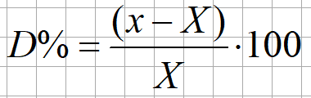
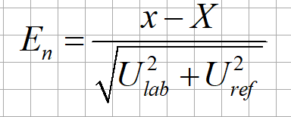
Институт физики высоких энергий имени А.А. Логунова
Национального исследовательского центра «Курчатовский институт»
Статистический анализ результатов
Рассчитывалась процентная разность: . Где Х- приписанное значение дозы, х – результат измерения участника.
Где Х — приписанное значение, определенное
в экспертной лаборатории;
U_{ref}— расширенная неопределенность X;
U_{lab} — расширенная неопределенность результата
участника х, с учетом вычета фоновых значений.
В соответствии с ГОСТ ISO/IEC 17043-2013 для чисел Е_{n}:
Е_{n}| < 1,0 указывает на удовлетворительную характеристику функционирования лаборатории и не требует выполнения корректирующих действий в ее работе;
|Е_{n}| >1,0 указывает на неудовлетворительную характеристику функционирования и требует выполнения корректирующих действий в ее работе.

Slide 11
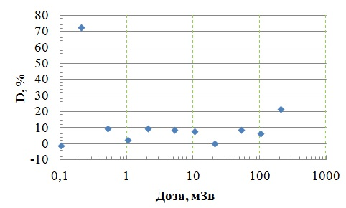
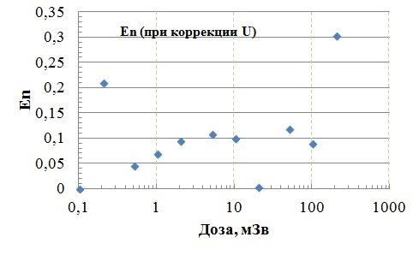
Институт физики высоких энергий имени А.А. Логунова
Национального исследовательского центра «Курчатовский институт»

Slide 12
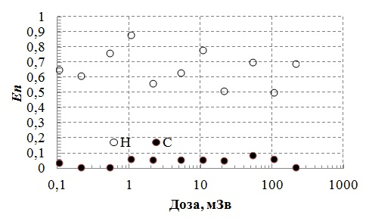
Институт физики высоких энергий имени А.А. Логунова
Национального исследовательского центра «Курчатовский институт»
Значения En , в зависимости от дозы для двух участников МСИ

Slide 13
Институт физики высоких энергий имени А.А. Логунова
Национального исследовательского центра «Курчатовский институт»
ЗАКЛЮЧЕНИЕ
Проведена 4-ая МСИ лабораторий ИДК АЭС АО «Концерн «Росэнергоатом». 11 участников предоставили протоколы с результатами измерения в установленном виде. В отличии от схемы МСИ обычно предлагаемой провайдером ( облучение 2-5 дозиметров в диапазоне от 2-20 мЗв), объем облученных дозиметров был значительно больше. ООО «АПИ» выполнен статистический анализ результатов по величине En. У всех участников данная величина ниже критической 1, что говорит об удовлетворительной характеристики функционирования лаборатории.

Slide 14
Институт физики высоких энергий имени А.А. Логунова
Национального исследовательского центра «Курчатовский институт»
Работа выполнялась в рамках договора между ООО «АтомПромИнжиниринг» и АО Концерном «Росэнергоатом», при участии Генерального директора А.Ю.Соколова. Отдельная благодарность Сабурову В. (МРНЦ им. А.Ф. Цыба, г.Обнинск) за измерения и облучение дозиметров, В.А.Берлянду (ВНИИФТРИ) за облучение ТЛД на Первичном Государственном эталоне, О.В.Кирюхину (МГУ) за обработку ТЛД.
Спасибо за внимание!

